Slide 1
Пам'ятки архітектури та образотворчого мистецтва
Додаток до ЗНО

Slide 2
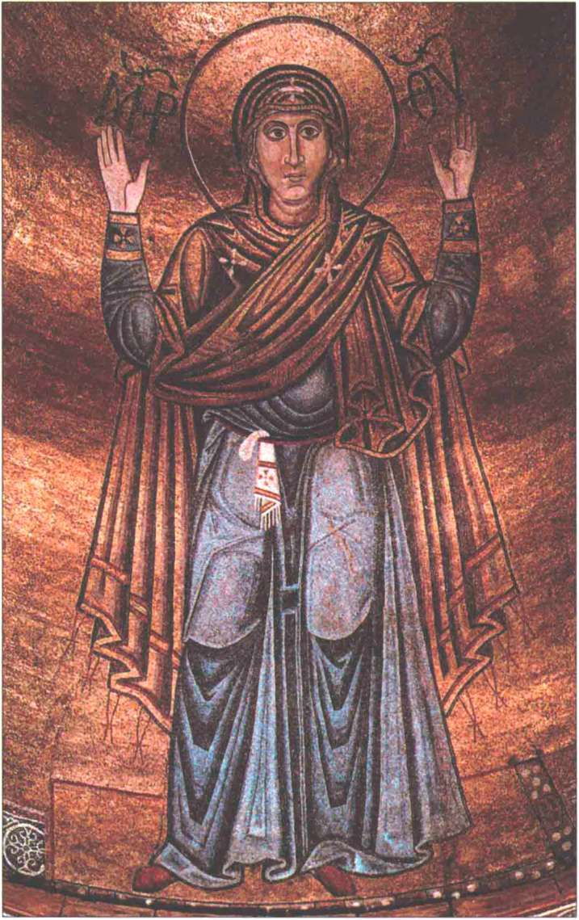
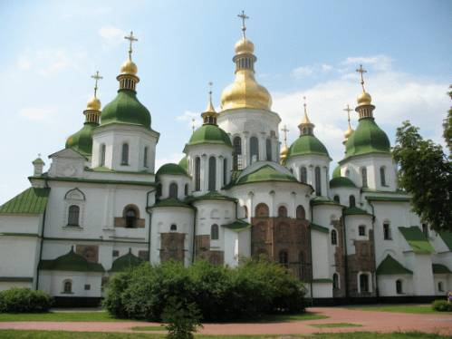
Виникнення та розквіт Київської Русі
Софійський собор в Києві
(перша половина ХІ ст.)
Сучасний вигляд
Мозаїки богоматері Оранти та Христа Вседержителя
із Софійського собору у Києві

Slide 3
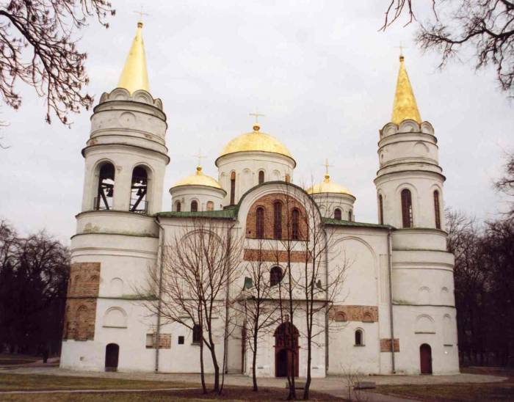
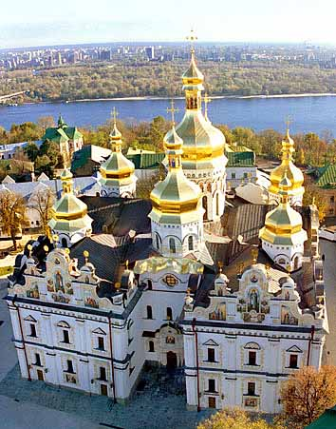
Спасо - Преображенський собор в Чернігові. 1036 р.
Сучасний вигляд
Успенська соборна церква Києво - Печерського монастиря. 1073-1087. Реконструкція. Сучасний вигляд

Slide 4
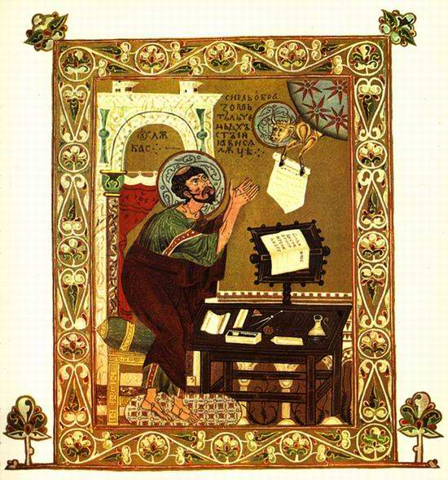
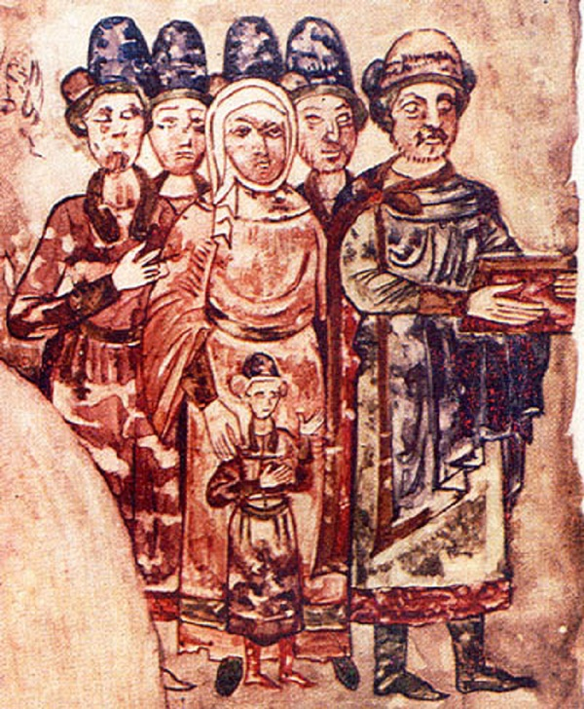
Родина князя Святослава Ярославовича. Мініатюра з “Ізборника”. 1073 р.
Євангеліст Лука. Мініатюра з Остромирового Євангелія.
1056-1057рр.

Slide 5
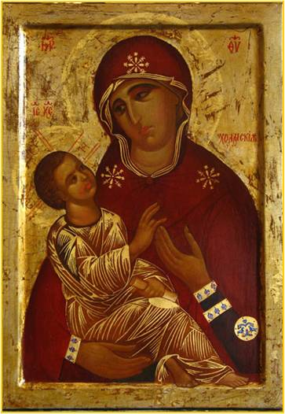
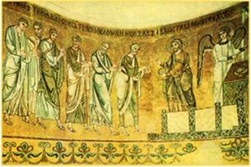
Київська Русь за часів роздробленості. Галицько-Волинська держава.
Мозаїчна композиція “Євхаристія” з Михайлівського Золотоверхого Собору. 1108-1113 рр.
Холмська ікона Богородиці (візантійська традиція)
ХІ ст.

Slide 6
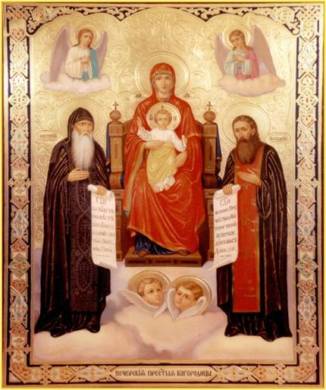
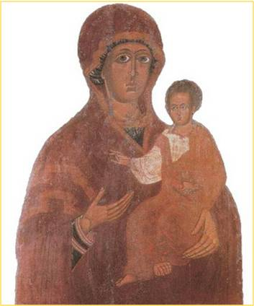
Свенська ікона Богородиці зі святими Антонієм та Феодосієм Печерськими. Початок ХІІ ст.
Дорогобузька ікона Богородиці. Остання третина XIII ст.

Slide 7
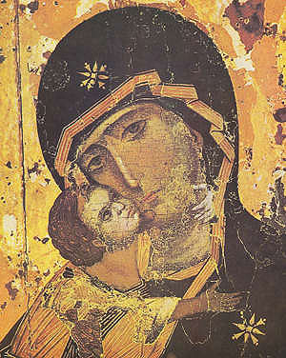
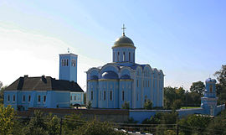
Успенський собор у Володимирі 1161 р. Реконструкція
Вишгородська ікона Богородиці (візантійська традиція) І половина ХІІ ст.

Slide 8
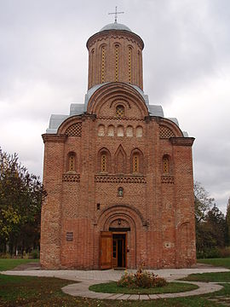
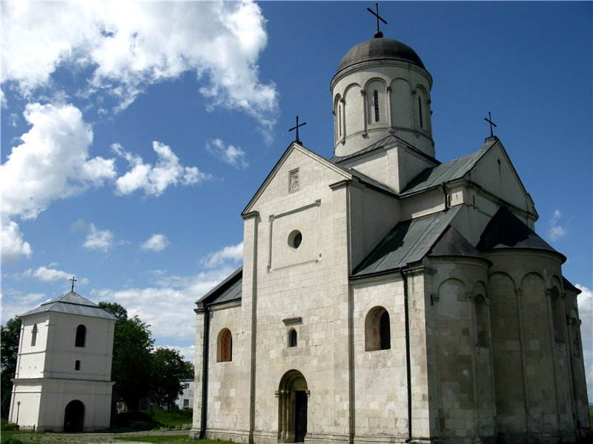
П'ятницька церква в Чернігові. Кінець ХІІ ст.
Церква святого Пантелемона поблизу Галича. Кінець ХІІ ст.

Slide 9
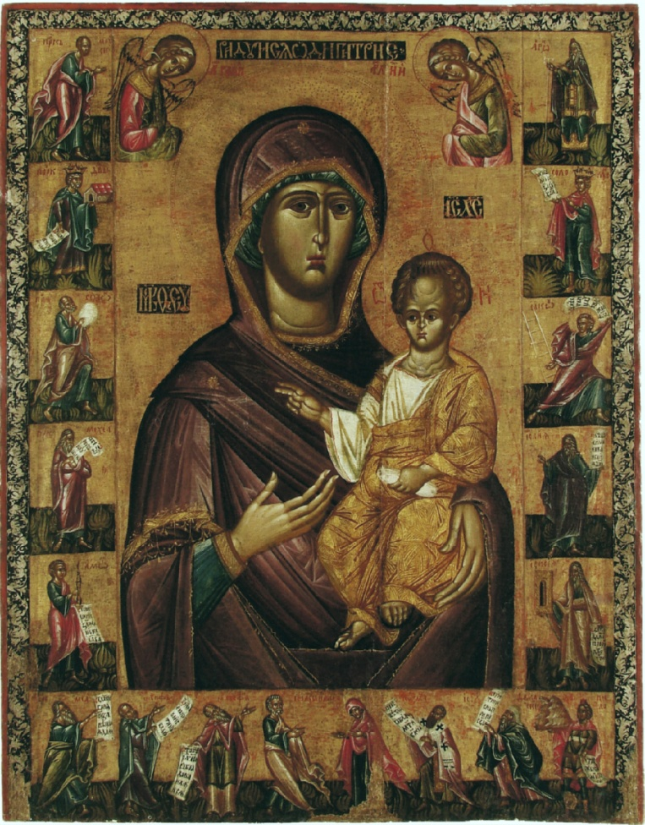
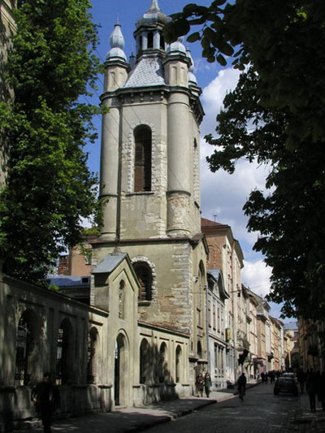
Українські землі у складі Великого князівства Литовського та інших держав
( у другій половині XIV – перший половині XVIст.)
Ікона Богородиці з пророками з церкві у Підгородцях
Вірменський замок у Львові.
1363 р.

Slide 10
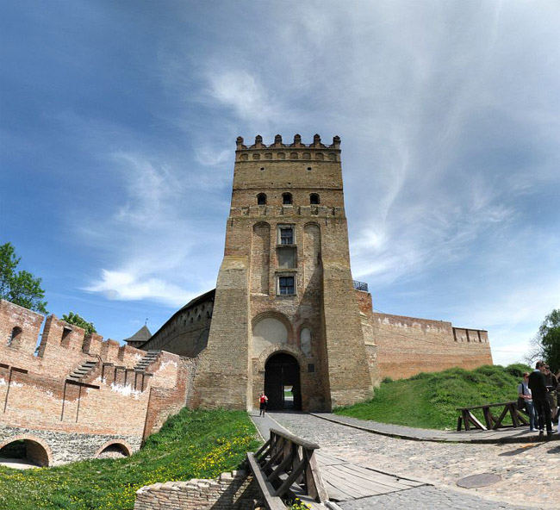
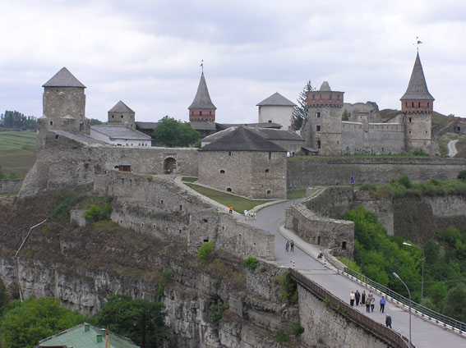
Верхній замок у Луцьку.
2 половина XIVст.
Кам`яніць – Подільська фортеця

Slide 11
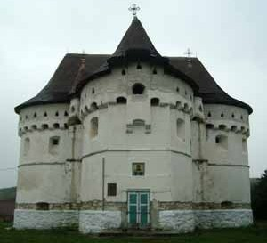
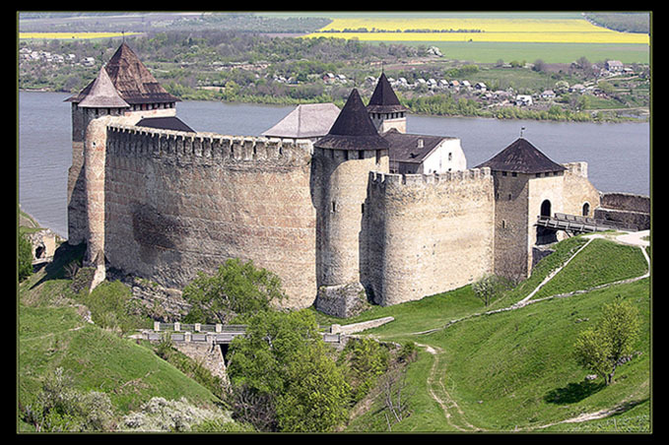
Хотинська фортеця
Покровська церква – фортеця в с. Сутківцях

Slide 12
Література
В.Власов Пам'ятки архітектури та образотворчого мистецтва України (від Середньовіччя до Новітньої доби)
Статті та фото з Інтернету

